Slide 1
Лекция №2
Dart:core,Mixins,dart:convert,dart:async

Slide 2
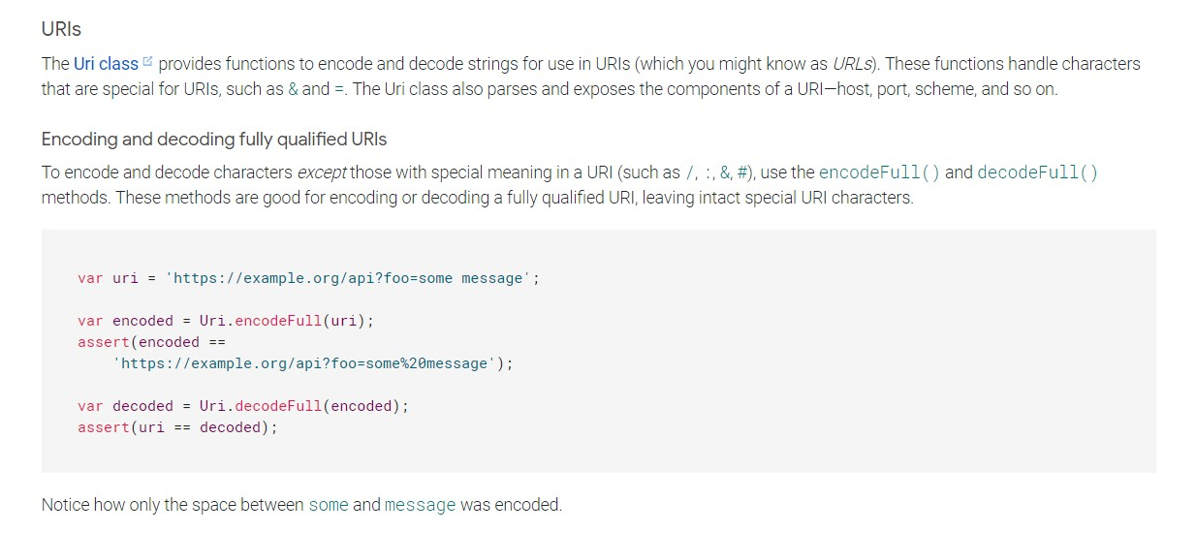

Slide 3
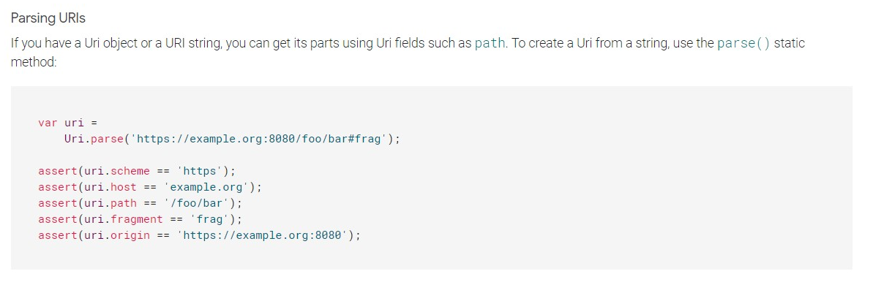

Slide 4
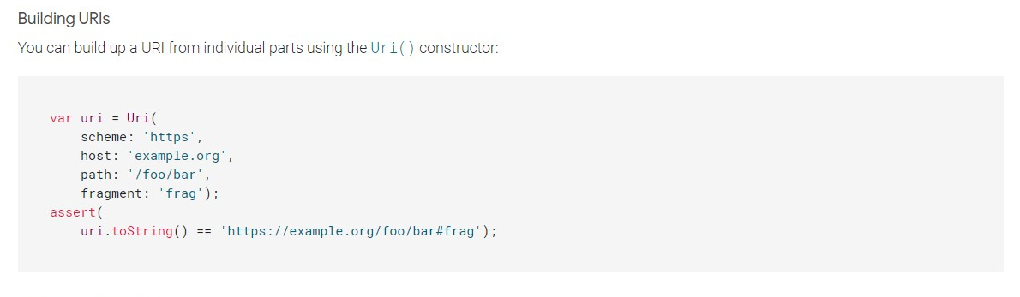

Slide 5
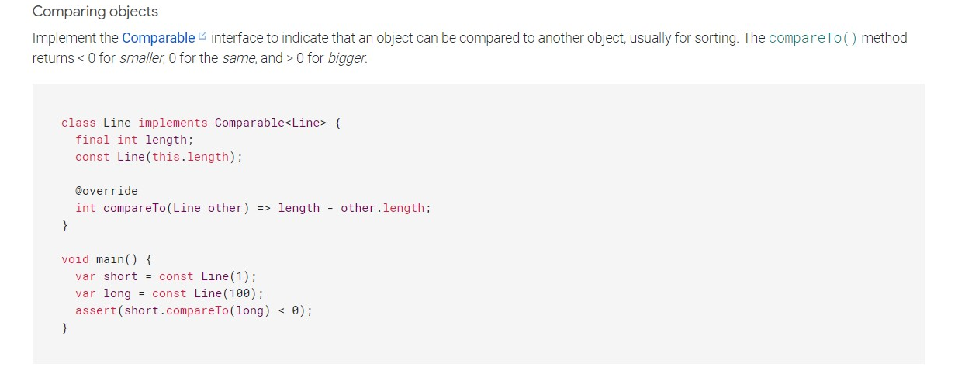

Slide 6
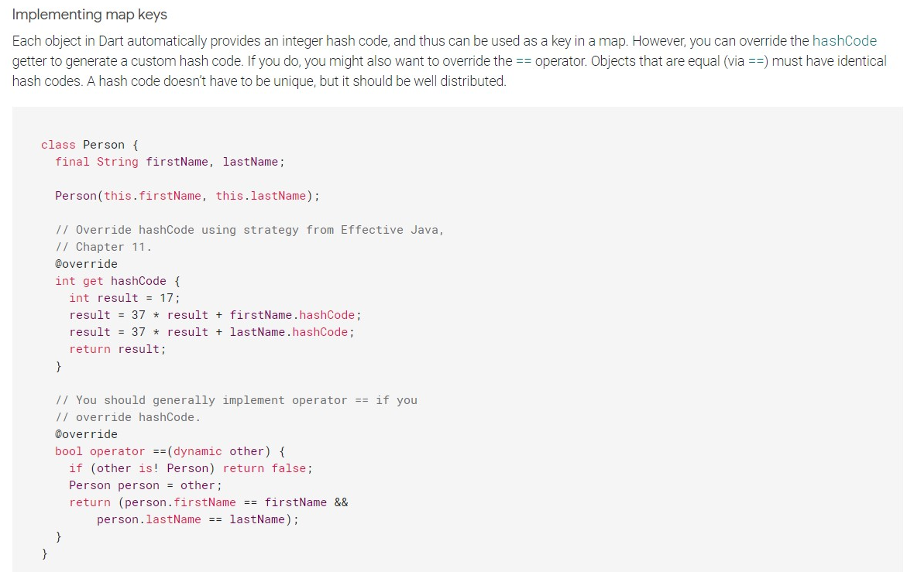

Slide 7
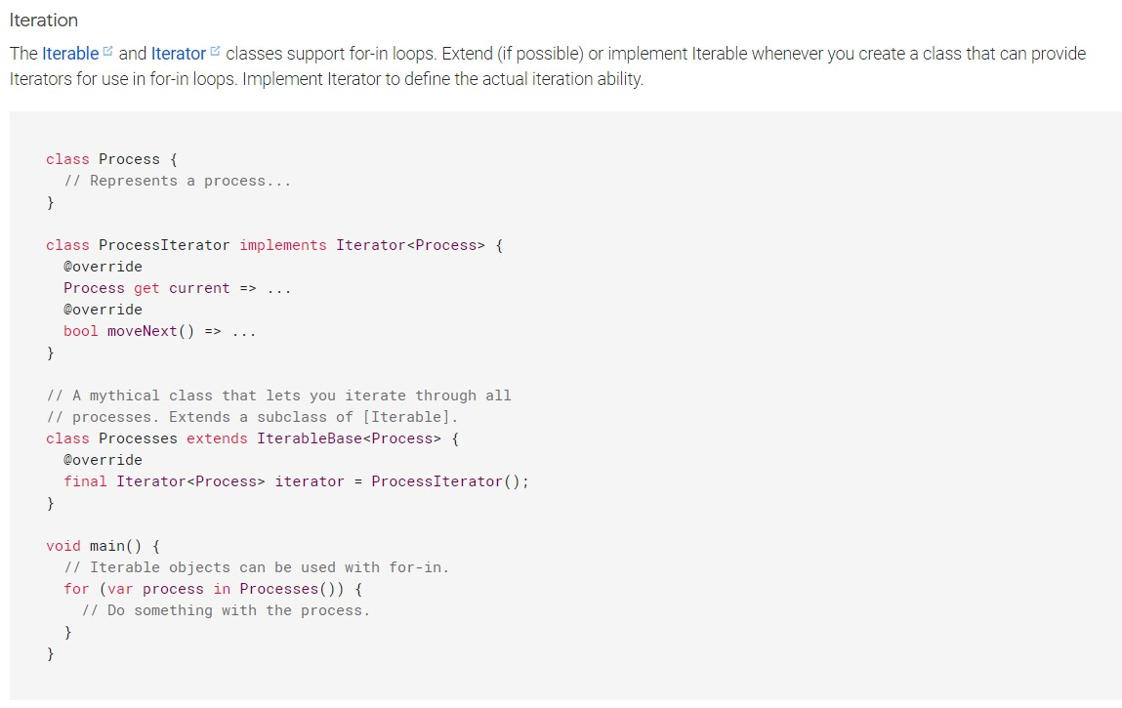

Slide 8
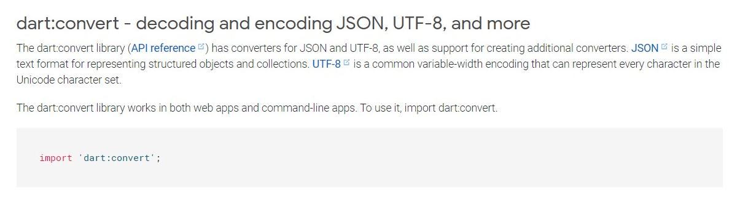

Slide 9
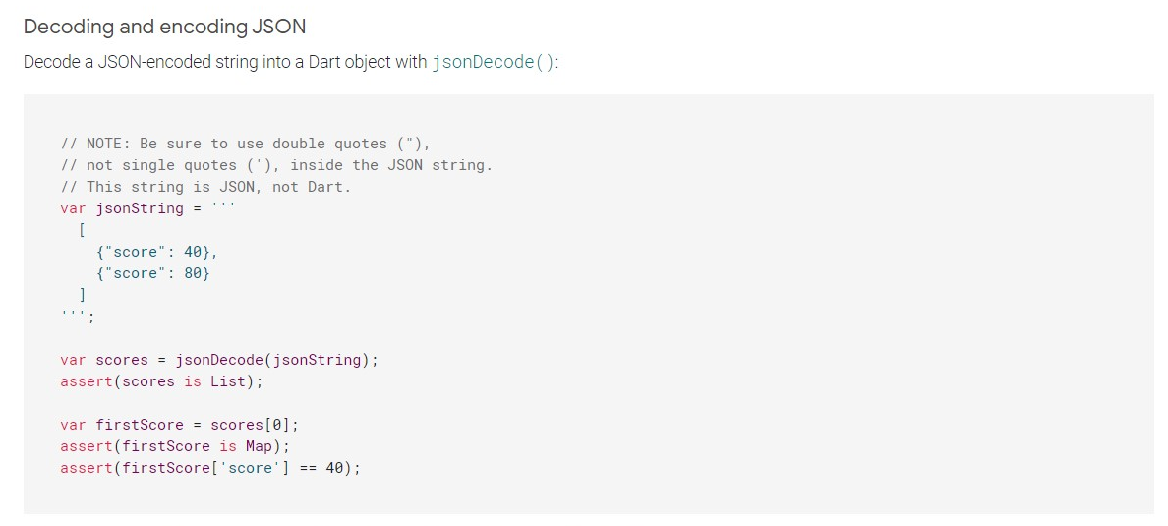

Slide 10
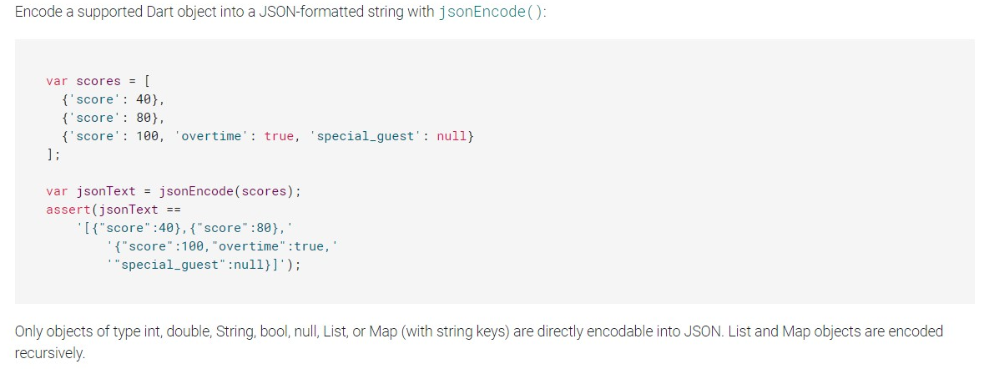

Slide 11
Mixins
Примесь (англ. mix in) — элемент языка программирования (обычно класс или модуль), реализующий какое-либо четко выделенное поведение. Используется для уточнения поведения других классов, не предназначен для порождения самостоятельно используемых объектов.

Slide 12


Slide 13
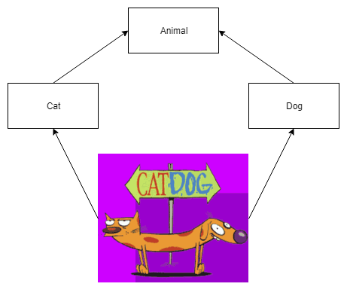
abstract class Animal{
void voice();
}
class Dog{
}
class Cat {
}

Slide 14
class Dog extends Animal with DogStyle{
void voice(){
print("I'am a Dog");
woof();
}
}
class Cat extends Animal with CatStyle{
void voice(){
print("I'am a Cat");
meow();
}
}
class CatDog extends Animal with CatStyle,DogStyle{
void voice(){
print("I'am a CatDog");
woof();
meow();
}
}
mixin DogStyle{
void woof(){
print("Woof");
}
}
mixin CatStyle{
void meow(){
print("Meow");
}
}

Slide 15
void main() {
Cat().voice();
Cat().meow();
Dog().voice();
CatDog().voice();
}
I'am a Cat
Meow
Meow
I'am a Dog
Woof
I'am a CatDog
Woof
Meow

Slide 16
abstract class Soldier {
void protect(){
print("Protect");
}
}
mixin BattleCry on Soldier{
void cry(String battlecry){
print("Battlecry $battlecry");
protect();
}
}
class Tankman extends Soldier with BattleCry{}
void main() {
Tankman().cry("Tank");
}
Battlecry Tank
Protect

Slide 17
Когда использовать?
Миксины очень полезны, когда мы хотим разделить поведение между несколькими классами, которые не разделяют одну и ту же иерархию классов, или когда нет смысла реализовывать такое поведение в суперклассе.

Slide 18
Dart:async
Streams
Future

Slide 19
Что такое future?
future — экземпляр класса Future<Т>, который представляет собой асинхронную операцию, возвращающую результат типа T.
Если результат операции не используются, то тип future указывают Future<void>. При вызове функции, возвращающей future, происходит две вещи:
Функция встает в очередь на выполнение и возвращает незавершенный объект Future.
Позже, когда операция завершена, future завершается со значением или ошибкой.
Для написания кода, зависящего от future, у вас есть два варианта:
Использовать async — await
Использовать Future API

Slide 20
Async, await
someFunction() async {
var someVar = await functionXXL();
if (someVar == someParam) {
// Делаем что-то.
} else {
// Делаем что-то.
}
}
1. await работает только внутри тела функции, которое предварено ключевым словом async. 2. await конструкции выполняются в том же логическом порядке, как они написаны. Т.е. пока не выполнился один await управление не передается следующему. 3. async функции всегда возвращают Future. Если мы не хотим, чтобы наша функция возвращала Future, можно использовать различные решения для этого, например, мы можем вызвать async функцию из другой (не async) функции.

Slide 21
Future — then()
HttpRequest.getString(url).then((String result) {
print(result);
}).catchError((e) {
// Обрабатываем или игнорируем ошибку.
});

Slide 22
Future.wait()
Future func1 = doSmth1();
Future func2 = doSmth2();
Future func3 = doSmth3();
Future.wait([func1, func2, func3])
.then((List values) {
print('Отработали!’);
});

